Slide 1
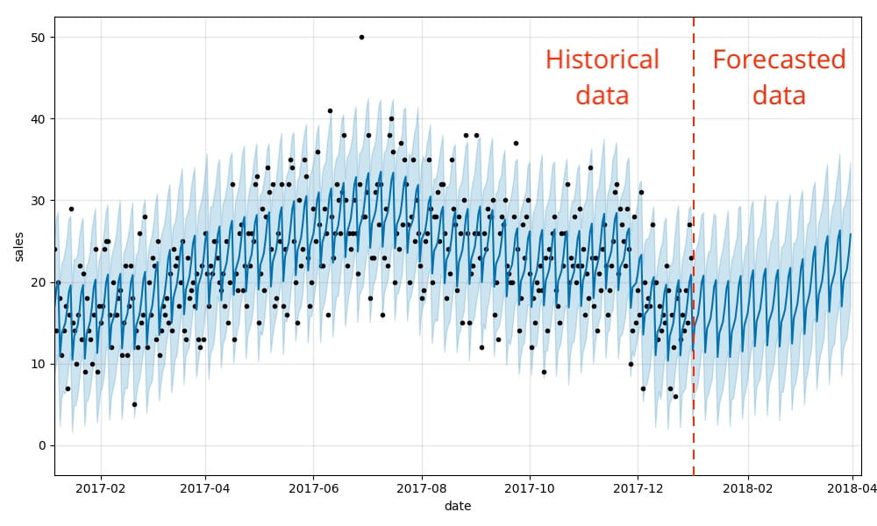
Time series prediction survey

Slide 2
План статьи:
Введение. Что такое time series prediction. Область применения.
Основные понятия временных рядов.
Модели временного прогнозирования:
Параметрические (статистические)
Непараметрические
Нейросетевые
Экспериментальная часть. Сравнительный анализ.
Заключение. Итоги: какой же подход сейчас считается SOTA для общей постановки задачи и почему.

Slide 3
Что такое time series prediction?
Имеем: многомерная дискретная последовательность данных (наблюдений), изменяющаяся со временем
Что делаем: выкачиваем статистики для движущегося окна во времени (тренд, периодичность, дисперсию, стационарность, корреляция признаков), детектируем аномалии и выбросы (фильтрация)
Что требуется сделать: построить мат. модель, которая опираясь на данные из прошлого (окно), экстраполирует их на будущее + дает степень уверенности прогноза
Инструменты: Pytorch+Tensorflow (DL), Statsmodels, PyFlux (стат. анализ)
Популярные датасеты: UCI datasets, Kaggle, Yahoo Finance, и т.д

Slide 4
Область применения (Focus Area)
Sales forecast: предсказываем сколько товаров/услуг компания может продать за период
Stock market forecast: предсказываем стоимости ценных бумаг на бирже (свои законы)
Climate forecasting: предсказываем температуру, выпадение осадков, их объем по региону. Шанс землетрясения, появления торнадо и т.д
Healthcare/medical forecasting: предсказание смертности от заболеваний, оценка рисков возникновения заболеваний
Traffic forecasting: предсказание загруженности дорог, веб-трафика или в целом распределение мощности потока (заселение в отели)

Slide 5
Основные понятия
Стационарность: вероятностные характеристики не меняются с течением времени (в том числе мат. ожидание, дисперсия, ковариация)
Эргодичность: МО по временным рядам совпадает с МО по пространственным рядам
Тренд: постоянная линейная или нелинейная компонента => сглаживание + регрессия
Сезонность: периодически повторяющаяся компонента => автокорреляционная коррелограмма, т.е строим автокорреляционную функцию
Случайный шум: случайная компонента => сглаживание, фильтр Калмана

Slide 6
Проблемы
Выбор размера look-back окна
Баланс между фильтрацией шума и потерей информации
Баланс между лагом и устойчивостью модели
Нерегулярность временной сетки

Slide 7


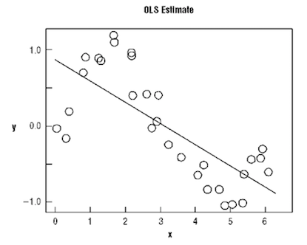



Параметрические модели
Оцениваем параметры стационарного случайного процесса
ARMA (AutoRegressive Moving Average) for stationary:
ARIMA (AutoRegressive Integrated Moving Average) for mean non-stationary:
ETS (Error Trend Seasonality) for non-stationary
Theta for deseasoned mean-nonstationary:
which is equivalent to simple exponential smoothing with drift

Slide 8
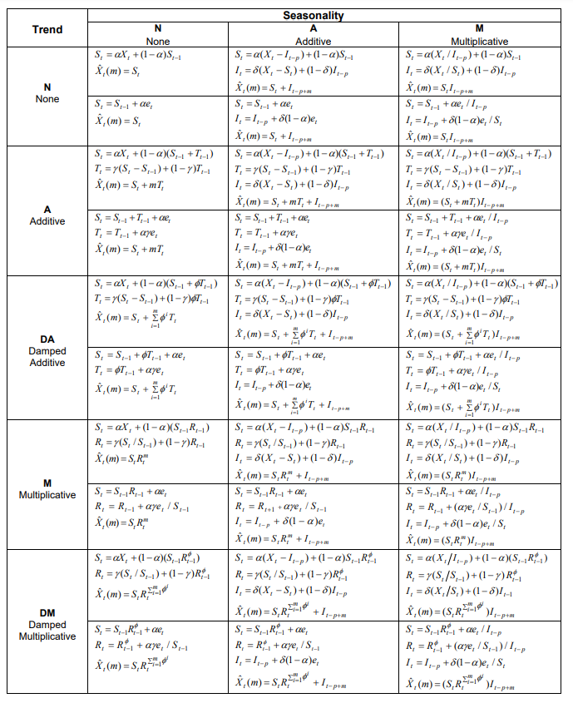
ETS models:

Slide 9



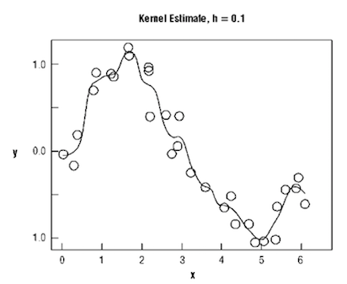
Непараметрические модели
Оцениваем ковариацию или спектр процесса, не предполагая, что процесс имеет какую-либо конкретную структуру
Gaussian process: MAP-optimization, then Bayes inference. Gives confidence.
CART regression trees:
Объекты имеют вид x = (t_{i-W}, t_{i-W+1}, .., t_{i-1}), y = t_{i}
SVM (Support Vector Machine)
Hidden Markov model
GLM (Generalized Linear Model)

Slide 10





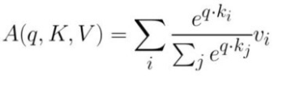
Нейросетевые модели
Convolutional Neural Networks:
Recurrent Neural Networks (LSTM, GRU, ..):
Attention Mechanisms (Att, SAtt, MHSAtt):
standard convolutions
dilated convolutions for longer term dependencies
control dependencies term by utilizing recurrent gate system

Slide 11
Нейросетевые модели
AutoEncoders
Restricted Boltzmann Machines (RBM)
MultiLayer Perceptron (MLP)

Slide 12
Time Series Forecasting With Deep Learning: A Survey (66 цитирований)
О чем:
Обозревается скромный набор DL подходов
Описывается как делается multi-horizon forecast
Очень маленькая выдержка про гибридные модели (ни о чем)
Плюсы:
Красиво оформлено
Минусы:
Есть ошибки/неопределенности в формулах
Много воды
Очень слабый мат. аппарат
Нет сравнительного анализа, экспериментальной части
Нет полноценного введения в временные ряды

Slide 13
A Survey on Deep Learning for Time-Series Forecasting (1 цитирование)
О чем:
Методы декомпозиции временных рядов (стат. методы)
Небольшой сравнительный анализ классических методов и нейросетевых (качественный)
Общие слова про классические DL модели
Экспериментальный анализ качества моделей
Плюсы:
Есть введение про понятие временных рядов
Объемный анализ существующих методов
Есть количественные характеристики множества методов
Указываются датасеты и области применения каждой из сущ. моделей
Минусы:
Мало математики
Экспериментальный анализ НЕ сравнительный

Slide 14
Deep Learning for Time Series Forecasting: A Survey (19 цитирований)
О чем:
Полноценная постановка задачи, введение во временные ряды
Обозревается скромный набор DL подходов
Практические аспекты обучения моделей (классические)
Области применения
Плюсы:
Грамотное введение про понятие временных рядов
Минусы:
Мало математики
Много общих слов
Нет экспериментальной части

Slide 15
Time Series Analysis and Modeling to Forecast: a Survey (0 цитирований)
О чем:
Введение во временные ряды
Методы обработки временных рядов
Статистические методы моделирования
DL методы моделирования
Как оценивать качество предсказаний
Плюсы:
Много хорошей математики
Очень объемный и полный обзор методов
Статья 76 страниц
Минусы:
Нет экспериментальной части, количественного анализа

Slide 16
Machine Learning vs Statistical Methods for Time Series Forecasting: Size Matters (31 цитирование)
О чем:
Перечисление самых разных методов моделирования
Экспериментальная часть
Плюсы:
Есть список разных статистических методов
Минусы:
Больше ничего нет
Эксперименты слабенькие

Slide 17
An Experimental Review on Deep Learning Architectures for Time Series Forecasting (16 цитирований)
О чем:
Общие слова зачем это нужно
Классические нейронные модели, их качественный анализ
Экспериментальная часть
Плюсы:
Много сравнительных таблиц методов
Хорошие эксперименты на многих датасетах
Минусы:
Слабый обзор моделей
Отсутствие математики

